Slide 1
MallarMÉ

Slide 2
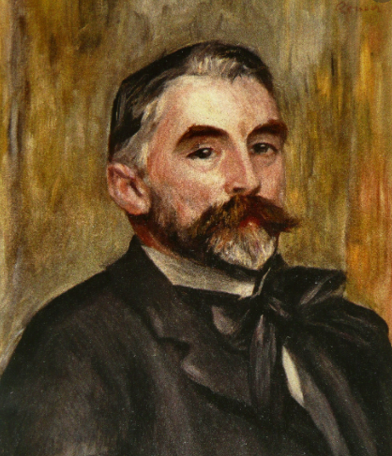
Stéphane Mallarmé
(Étienne, 1842-1898)
Un jeune homme très sensible, affecté par la mort de sa mère
(1847 : il a 5 ans) et celui de sa sœur Maria (1857 : il a 15 ans).
Vie banale : Il s'installe à Londres avec sa femme, une gouvernante
allemande de sept ans plus âgée que lui. Après son retour, il devient
professeur d'anglais (routine)
Il se définit comme « un littérateur pur et simple » pour qui « la littérature
existe seule ». Sa réponse à l’enquête de Jules Huret sur l’évolution littéraire (1891) est devenue célèbre : « Le monde est fait pour aboutir à un beau Livre ».
Correspondance : félibres (poètes de langue provençale), Paul Verlaine…
Vie mondaine : Leconte-de-Lisle, José-Maria de Heredia, Arthur Rimbaud, Émile Zola
À partir de 1877 : les réunions de mardi (rue de Rome) : Émile Verhaeren, Maurice Maeterlinck, Oscar Wilde, Paul Valéry, André Gide, Paul Claudel, Édouard Manet, Claude Debussy
1883 : Verlaine lui consacre un médaillon dans les Poètes maudits
1884 : Huysmans le mentionne dans À rebours
SYMBOLISME

Slide 3
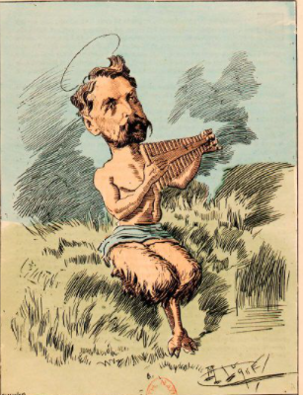
Trois grandes pièces poétiques :
Hérodiade (1887) – pièce inachevée : méditation sur la pureté
L'après-midi d'un faune (1887) – mis en musique par Claude Debussy en 1894 : élans et rêves sensuels, contraire de Hérodiade
Un coup de dés jamais n'abolira le hasard (1897) : effort de la pensée de vaincre le chaos de l'univers et les mystères du langage
Une œuvre poétique ambitieuse et hermétique
x
Un véritable rénovateur de la poésie qui compte de nombreux successeurs (de nos jours, Yves Bonnefoy).

Slide 4
Croyance dans le pouvoir sacré du Verbe (Par le rythme, la syntaxe et le vocabulaire rare, Mallarmé crée une langue particulière, hermétique, magique.)
Une poésie pour initiés (« Qui parle autrement que tout le monde risque de ne pas plaire à tous ; mieux, de passer pour obscur aux yeux de beaucoup. [...] L'attrait de cette poésie tient à ce qu'elle est vécue comme un privilège spirituel : elle semble élever au plus haut degré de qualité, moyennant l'exclusion de la foule profane, cette pure joie de l'esprit que toute poésie promet. »)
Art de la suggestion : (« Nommer un objet, c’est supprimer les trois quarts de la jouissance du poème qui est faite de deviner peu à peu : le suggérer, voilà le rêve. C’est le parfait usage de ce mystère qui constitue le symbole : évoquer petit à petit un objet pour montrer un état d’âme, ou, inversement, choisir un objet et en dégager un état d’âme, par une série de déchiffrements. »)
Volonté de protéger le mystère : (« Toute chose sacrée et qui veut demeurer sacrée s'enveloppe de mystère. Les religions se retranchent à l'abri d'arcanes dévoilés au seul prédestiné : l'art a les siens. »)
Ses ennemis parlent de lui comme d'un « mystificateur abscon, intraduisible même en français » (Jules Renard). X Ses admirateurs voient en lui un « esthète métaphysique », un « Orphée précieux ».

Slide 5
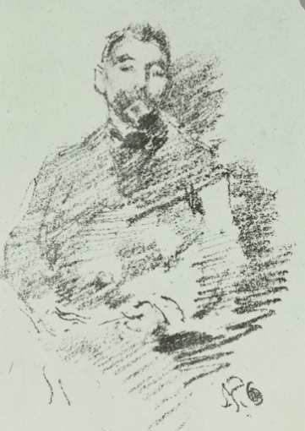
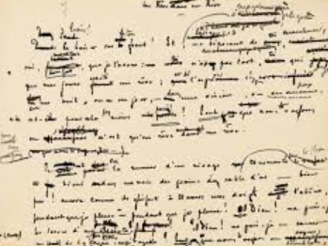
Priorité donnée à la forme : selon ses propres mots, Mallarmé se condamne à « l'absence de signification pour signifier davantage ».
x
À force de s'avancer dans l'indicible et dans l'incommunicable, on risque le silence ou l'incompréhension.
Mallarmé est le patron d'une littérature hermétique, précieuse, hautaine. Souvent, il est considéré comme une sorte de prophète, de martyr de la poésie.
X
Réaction critique des avant-gardes : Apollinaire, Cendrars...
Il s'agit d'une poésie qui coupe son auteur du grand public.
Technique
Structure de la phrase modifiée (Mallarmé écarte le verbe du sujet, il coupe l'infinitif de l'auxiliaire, il multiplie les appositions, les ellipses et les périphrases.)
Choix de mots archaïques ou rares.
Volonté de travailler avec la musicalité.
Un penchant pour tout ce qui est subtile, compliqué, raffiné.

Slide 6
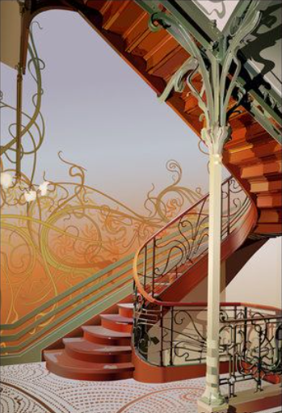
Remémoration d'amis belges
1 À des heures et sans // que tel souffle l'émeuve (a)
2 Toute la vétusté // presque couleur encens (b)
3 Comme furtive d'elle // et visible je sens (b)
4 Que se dévêt / pli se//lon pli / la pierre veuve (a)
5 Flotte ou semble par soi // n'apporter une preuve (a)
6 Sinon d'épandre pour // baume antique le temps (b)
7 Nous immémori-aux // quelques-uns si contents (b)
8 Sur la soudaineté // de notre amitié neuve (a)
9 Ô très chers rencontrés // en le jamais banal (c )
10 Bruges multipli-ant // l'aube au défunt canal (c )
11 Avec la promenade // éparse de maint cygne (d)
12 Quand solennellement // cette cité m'apprit (e)
13 Lesquels entre ses fils // un autre vol désigne (d)
14 A prompte irradi-er // ainsi qu'aile l'esprit. (e)
Poésies, Stéphane Mallarmé (1887)

Slide 7
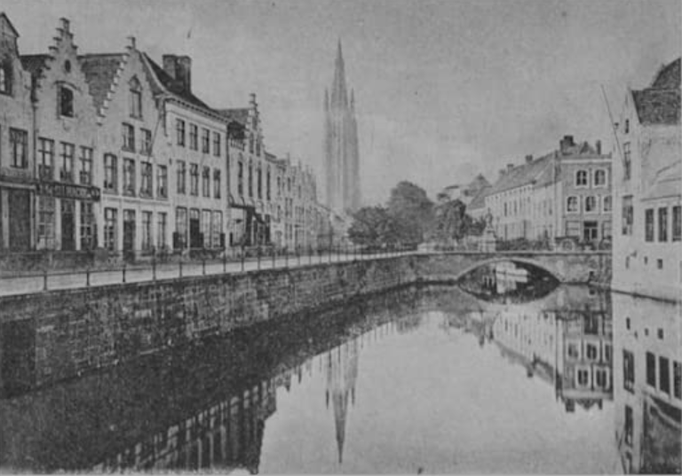
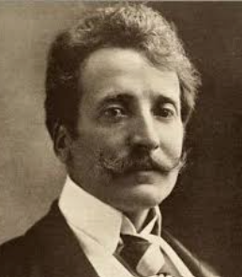
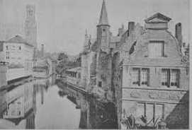
Ce poème fait partie d’un recueil intitulé Poésies (1887). Il rend hommage aux poètes belges du cercle Excelsior de Bruges et à l'écrivain Georges Rodenbach, qui avait publié en 1892 le roman Bruges-la-morte.
Georges Rodenbach
(1855-1898)

Slide 8
Un sonnet « canonique »
Il comporte deux quatrains à rimes embrassées (abba), et un sizain que l’apostrophe Ô très chers rencontrés distingue à son initiale (changement de ton). Les rimes féminines alternent avec les rimes masculines, conformément à une tradition que les poètes de La Pléiade ont érigée en règle.
Ce choix peut surprendre en cette fin du XIXe siècle, après qu'Hugo ait « disloqué ce grand niais d'alexandrin ». (Réaction critique à la poésie du siècle, aux innovations hugoliennes notamment, archaïsme volontaire.
La plupart des alexandrins sont réguliers, dans la mesure où ils comportent une césure à l'hémistiche x quelques jeux de l’irrégularité.

Slide 9
Remémoration d'amis belges
1 À des heures et sans // que tel souffle l'émeuve (a)
2 Toute la vétusté // presque couleur encens (b)
3 Comme furtive d'elle // et visible je sens (b)
4 Que se dévêt / pli se//lon pli / la pierre veuve (a)
5 Flotte ou semble par soi // n'apporter une preuve (a)
6 Sinon d'épandre pour // baume antique le temps (b)
7 Nous immémori-aux // quelques-uns si contents (b)
8 Sur la soudaineté // de notre amitié neuve (a)
9 Ô très chers rencontrés // en le jamais banal (c )
10 Bruges multipli-ant // l'aube au défunt canal (c )
11 Avec la promenade // éparse de maint cygne (d)
12 Quand solennellement // cette cité m'apprit (e)
13 Lesquels entre ses fils // un autre vol désigne (d)
14 A prompte irradi-er // ainsi qu'aile l'esprit. (e)
Poésies, Stéphane Mallarmé (1887)

Slide 10
 | à des heures
 | sans que tel souffle l'émeuve
 | presque couleur encens
toute la vétusté | comme furtive d'elle et visible | la pierre veuve
 | flotte
 | n'apporter une preuve
 | sinon d'épandre pour baume antique le temps…
Lecture tabulaire
Ô très chers rencontrés
 | le jamais banal
 | multipliant l'aube
Bruges | avec la promenade éparse de maint cygne | cette cité
 | solennellement
 | lesquels entre ses fils un autre vol désigne
 | à prompte irradier…

